Slide 1
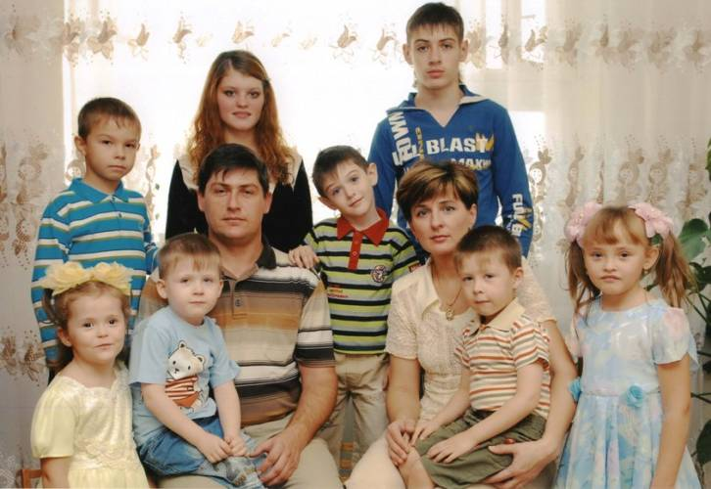
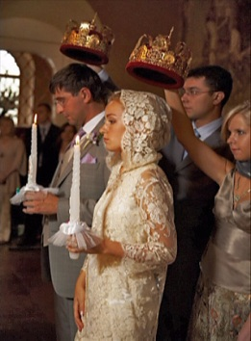
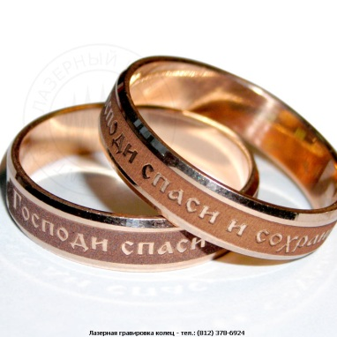
ИГРА-ВИКТОРИНА
«Христианская семья»
подготовила учитель ОПК
МБОУ ООШ №12 г. Архангельска
Осипова Е.Н.

Slide 2
ПРАВИЛА ИГРЫ-ВИКТОРИНЫ
1. Прочитай вопрос , выбери правильный вариант ответа и нажми на него.
2. Если ответ дан верный, ты увидишь картинку, соответствующую ответу, и услышишь звон колокольчиков.
3. В случае неправильного ответа на вопрос, нажми на кнопку-ромашку , чтобы вернуться к вопросу и попытайся ответить снова.
4. За каждый правильный ответ игрок или команда получает 1балл. Максимальное количество баллов – 10. Выигрывает игрок или команда, набравшие наибольшее количество баллов, показавшие лучшие результаты:

Slide 3
Маленький ковчег (прибежище),
призванный ограждать детей от беды, называется...
ДРУЖИНА
СЕМЬЯ
ОБЩЕСТВО

Slide 4
ПОДУМАЙ!

Slide 5
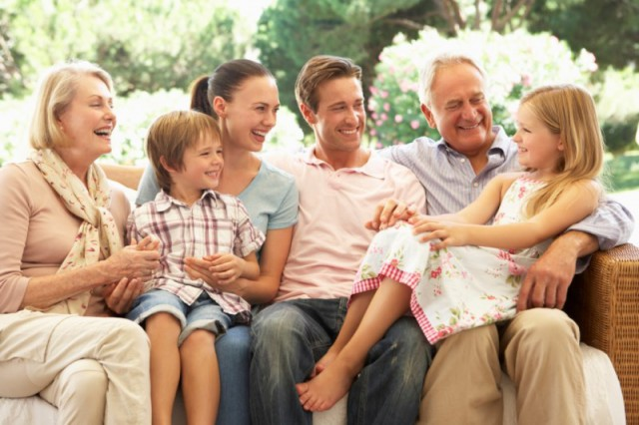

Slide 6
Как в православии называется вступление в брак?
ВЕНЧАНИЕ
КРЕЩЕНИЕ
ПРИЧАСТИЕ

Slide 7
ПОПРОБУЙ ЕЩЁ!

Slide 8
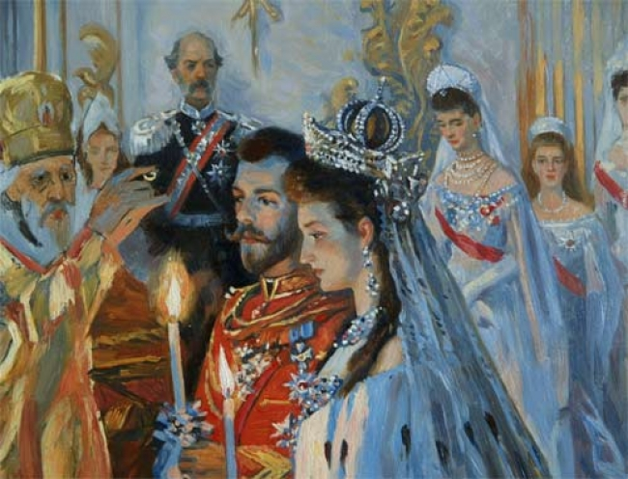

Slide 9
Где происходит обряд
В Е Н Ч А Н И Я ?
В ДОМАШНИХ УСЛОВИЯХ
ПО МЕСТУ РАБОТЫ

Slide 10
ОТВЕТ НЕПРАВИЛЬНЫЙ.
ПОПРОБУЙ ЕЩЁ РАЗ!

Slide 11
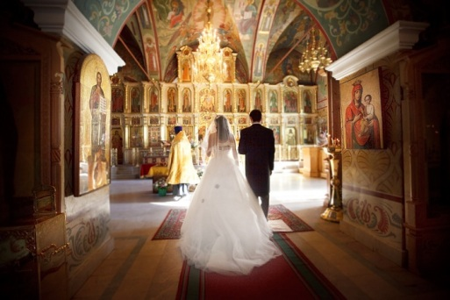

Slide 12
Что возлагают на голову
жениху и невесте во время венчания?
корону

Slide 13
ПОДУМАЙ!

Slide 14
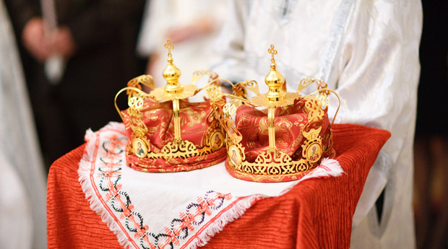

Slide 15
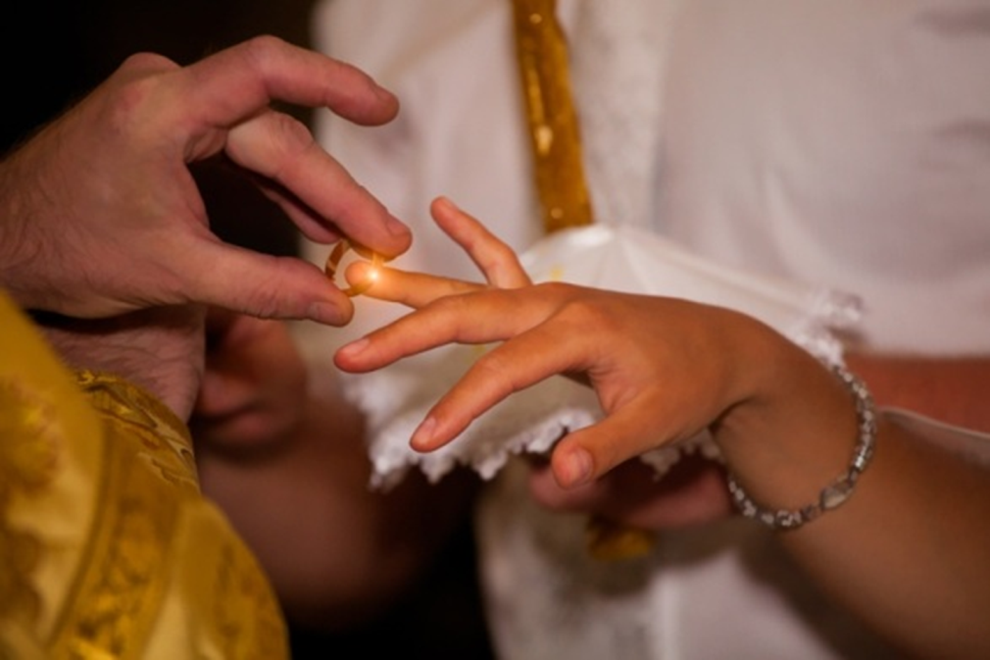
Какое значение имеют
обручальные кольца?
ЗНАК НЕРАЗРЫВНОГО,
ВЕЧНОГО СОЮЗА
МЕЖДУ СУПРУГАМИ
УКРАШЕНИЕ НА ПАЛЕЦ

Slide 16
Попробуй ответить
ещё раз!

Slide 17
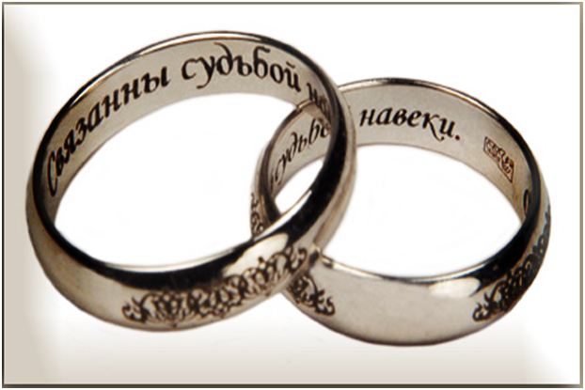

Slide 18
Вставь пропущенное
слово из «Нового завета»
«Носите ___________ друг друга ,
и таким образом исполните закон
Христов»
БРЕМЕНА
ВЕРНОСТЬ

Slide 19
Подумай!

Slide 20
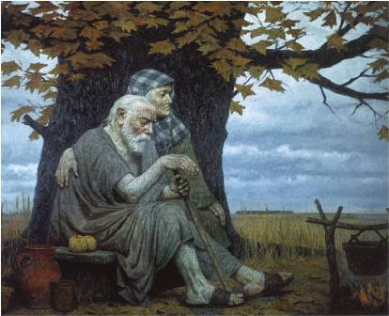

Slide 21
Какое поведение называют хамским?
БЕСЧУВСТВЕННОЕ,РАЗВЯЗНОЕ
НЕУВАЖИТЕЛЬНОЕ К ДРУГИМ ЛЮДЯМ,СТАРШИМ,РОДИТЕЛЯМ
ВНИМАТЕЛЬНОЕ ОТНОШЕНИЕ
КО ВСЕМ ЛЮДЯМ

Slide 22
ПОДУМАЙ!

Slide 23
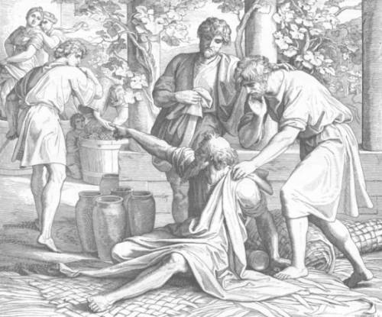

Slide 24
Вспомни имена святых праведников, благочестивых, верных супругов
памятник которым установлен на
ул. Набережная Северной Двины?
Исаак и Ревекка
Пётр и Феврония
Руфь и Вооз

Slide 25
НЕВЕРНО!

Slide 26
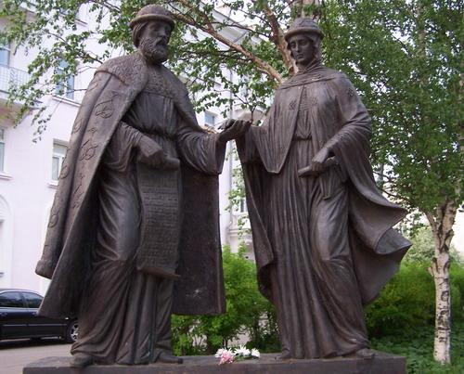
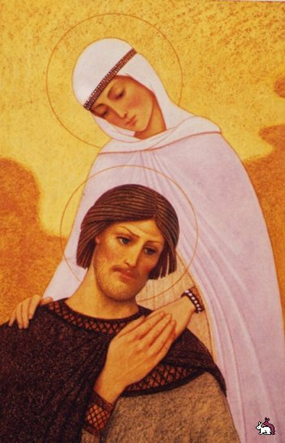

Slide 27
Какой Всероссийский праздник отмечается 8 июля, в день памяти святых Петра и Февронии?
День согласия и примирения
День семьи, любви и верности
День матери

Slide 28
ПОДУМАЙ !

Slide 30
Без чего невозможна
семейная жизнь?
ТЕРПЕНИЕ
ТАКТИЧНОСТЬ
ВЗАИМНОЕ
ПРОЩЕНИЕ
СЕМЕЙНЫЕ ТРАДИЦИИ
ВЕРА И ЛЮБОВЬ
ВСЕ ЭТИ
КАЧЕСТВА

Slide 31
ВЕРНО!
А ЕЩЁ ?

Slide 32
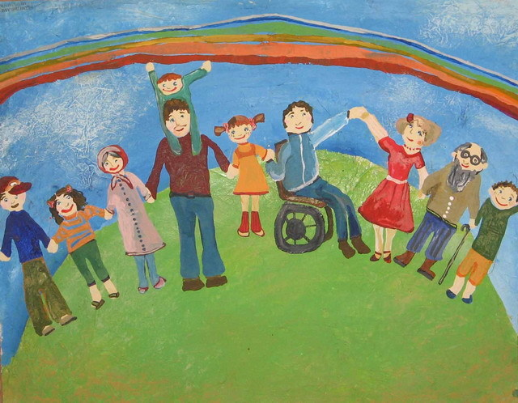
М О Л О Д Ц Ы !
СЕМЬЯ – это главное в жизни!
Берегите своих близких !

Slide 33
РЕЗУЛЬТАТЫ
10 баллов – вы усвоили материал урока отлично! вам предлагается изучить любой вопрос викторины более глубоко.
7-9 баллов – вы усвоили материал урока хорошо, но следует повторить некоторые вопросы темы.
3-6 баллов – вам необходимо повторить материал урока, прочитать статью учебника по теме и поучаствовать в игре-викторине ещё раз!

